Slide 1


SMS
COMMUNICATION UNIFIÉE
INFORMATION - CENTRALISATION- MOBILITÉ

Slide 2
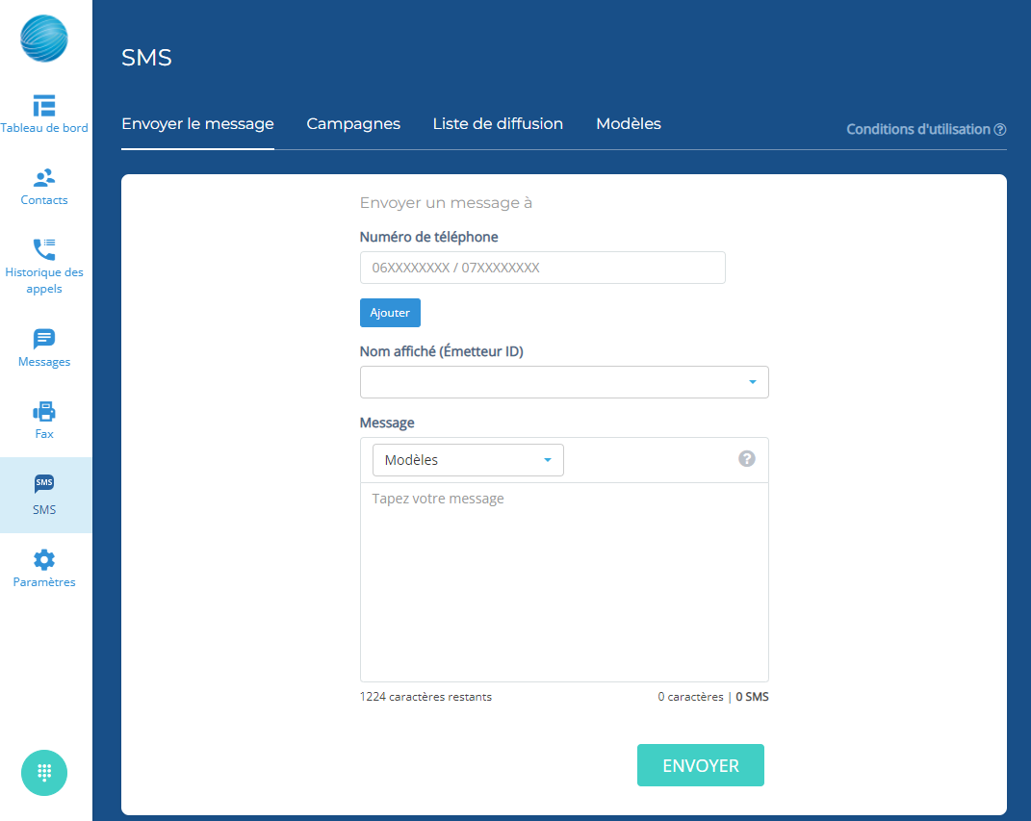
ULTRA SIMPLE
Pour accéder au SMS :
Choisissez l’icône « SMS » dans le menu de gauche de Cely sur votre interface bureau ou web.

Slide 3
EMETTEUR ID
Pour personnaliser* votre Emetteur ID:
Envoyer au préalable un ticket sur votre espace SNAIC.
Choisir un ID simple:
11 caractères(simple) maximum
Lettres, chiffres et espaces sont acceptés
Il est impossible de mettre un chiffre en 1er caractère.
*sur les réseaux supportés

Slide 4
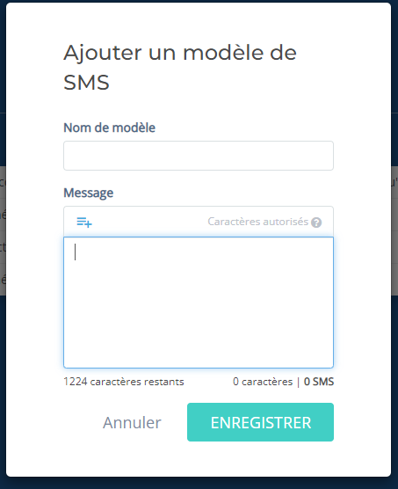
CRÉER UN MODÈLE
1
2
Pour préparer un modèle :
1- Cliquez sur « Modèles »
2- Cliquez sur « Ajouter un modèle de SMS »
3- Donnez un nom au modèle
(visible uniquement par l’expéditeur)
4- Rédigez votre message
5- Enregistrez
3
4
5

Slide 5
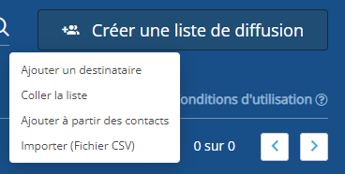
CRÉER UNE LISTE DE DIFFUSION
2
1
Pour préparer un modèle :
1- Cliquez sur « Liste de diffusion »
2- Cliquez sur « Créer une liste de diffusion»
3- Choisissez l’option de création :
  Ajouter un destinataire
  Coller la liste
  Ajouter à partir des contacts
  Importer (fichier CSV)
3

Slide 6
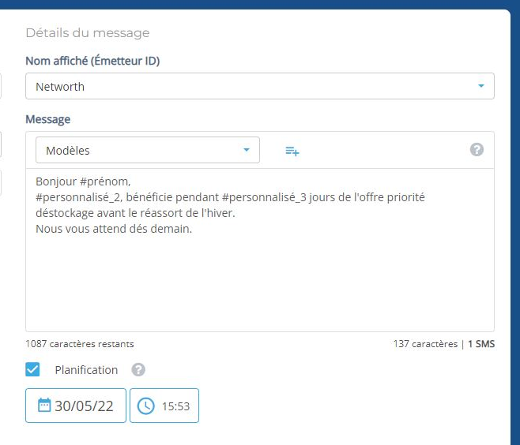
PERSONNALISER UN MESSAGE
Vous pouvez personnaliser vos messages avec une liste de diffusion en respectant l’ordre de saisi dans le fichier csv.
#Numéro
#Nom
#Prénom
#Personnalisé 1
#Personnalisé 2
#Personnalisé 3

Slide 7

IMPORTER UN FICHIER CSV
Préparer un fichier csv à partir d’un fichier excel :
1- Convertir les numéros de téléphone en format texte et supprimer les espaces
(utiliser une formule si besoin =SUPPRESPACE(texte))
2- Supprimer les espaces dans les noms composés
3- Supprimer la 1ère ligne avec les dénominations des colonnes
4- Enregistrer au format csv

Slide 8
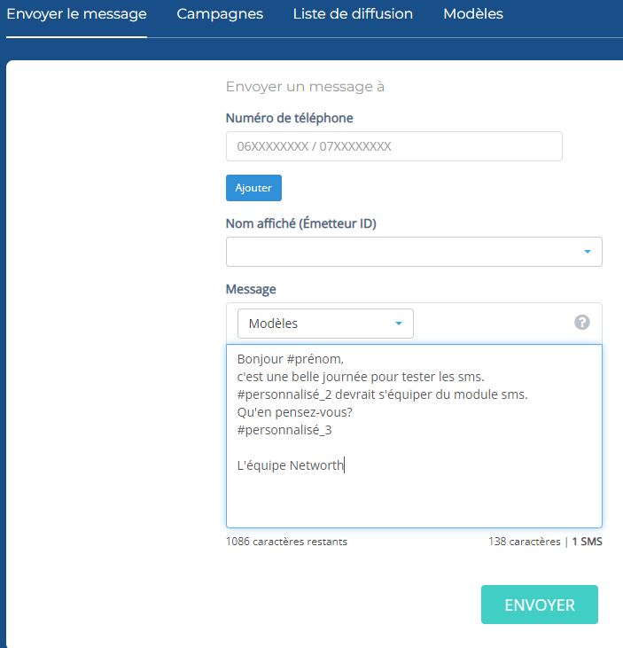
ENVOYER UN MESSAGE
Saisir le numéro du destinataire
Ajouter jusqu’à 5 numéros
Choisir l’ID Emetteur
Choisir un modèle ou rédiger son message

Slide 9
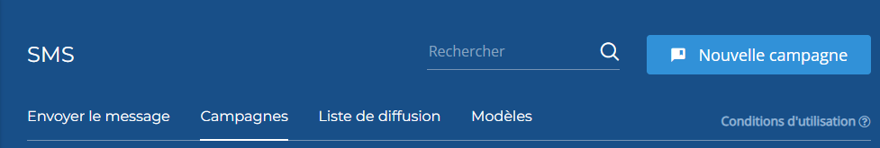
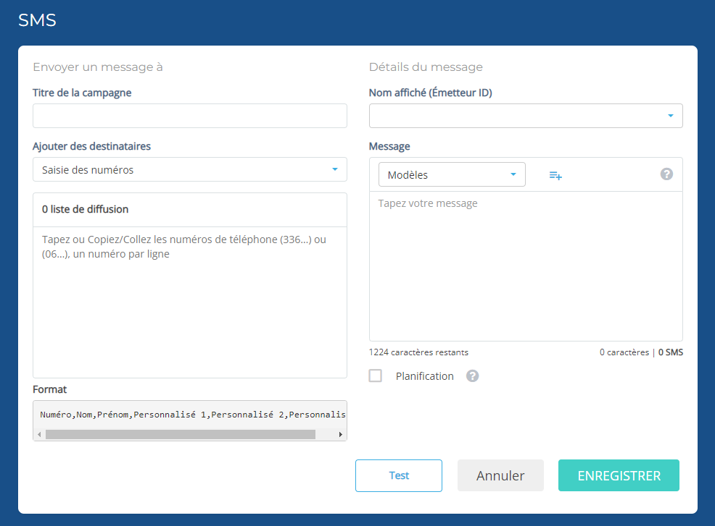
CRÉER UNE CAMPAGNE
1
2
3
a
c
Pour envoyer une campagne:
1- Cliquez sur « Campagnes »
2- Cliquez sur « Nouvelle campagne»
3- Préparer le message:
  Donnez un titre à votre campagne
  Saisir les numéros ou choisir une liste de diffusion
  Choisir l’ID Emetteur
  Choisir un modèle ou rédiger son message
  Planifier l’envoi de la campagne
b
d
e

Slide 10
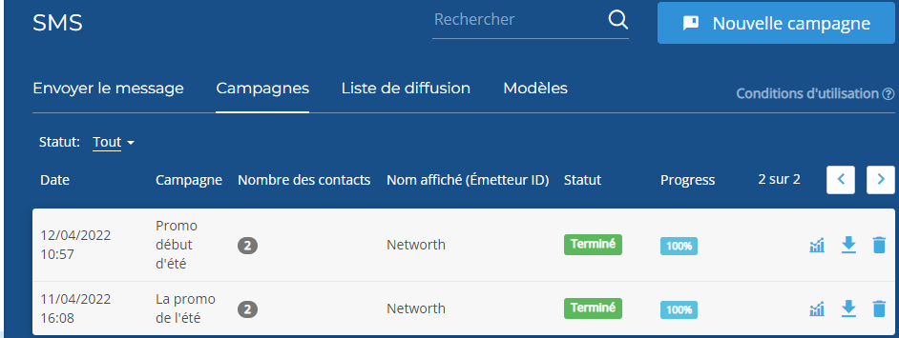
SUIVRE UNE CAMPAGE
Retrouvez les détails de vos campagnes:
Le statut
La progression
Les statistiques
Téléchargement en fichier excel des statistiques
Suppression d’une campagne
a
b
c
d

Slide 11
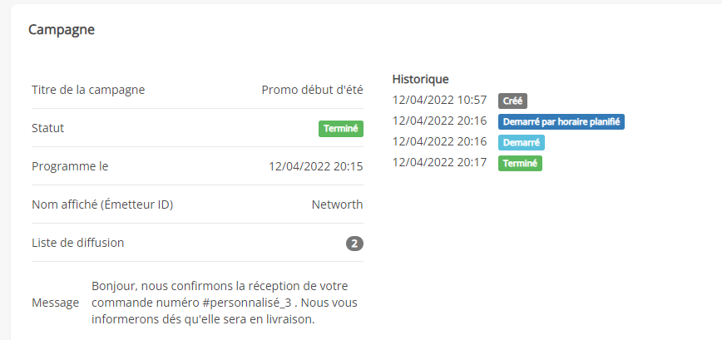

STATISTIQUES
L’ensemble des statistiques de votre campagne

Slide 12
COMMUNICATION UNIFIÉE
INFORMATION – CENTRALISATION - MOBILITÉ

